Slide 1
Formation CIPS
Simon GRIMAL, Solution Integration Engineer
Toulouse, Decembre 2024
Part 01 - Contexte

Slide 2
SOMMAIRE
Projet VIGICLIMM
Vue d’ensemble
Jalons projet
Contexte CIPS
Architecture technique
Infrastructure CIPS

Slide 3
Projet VIGICLIMM
Vue d’ensemble
Jalons projet
Contexte CIPS

Slide 4
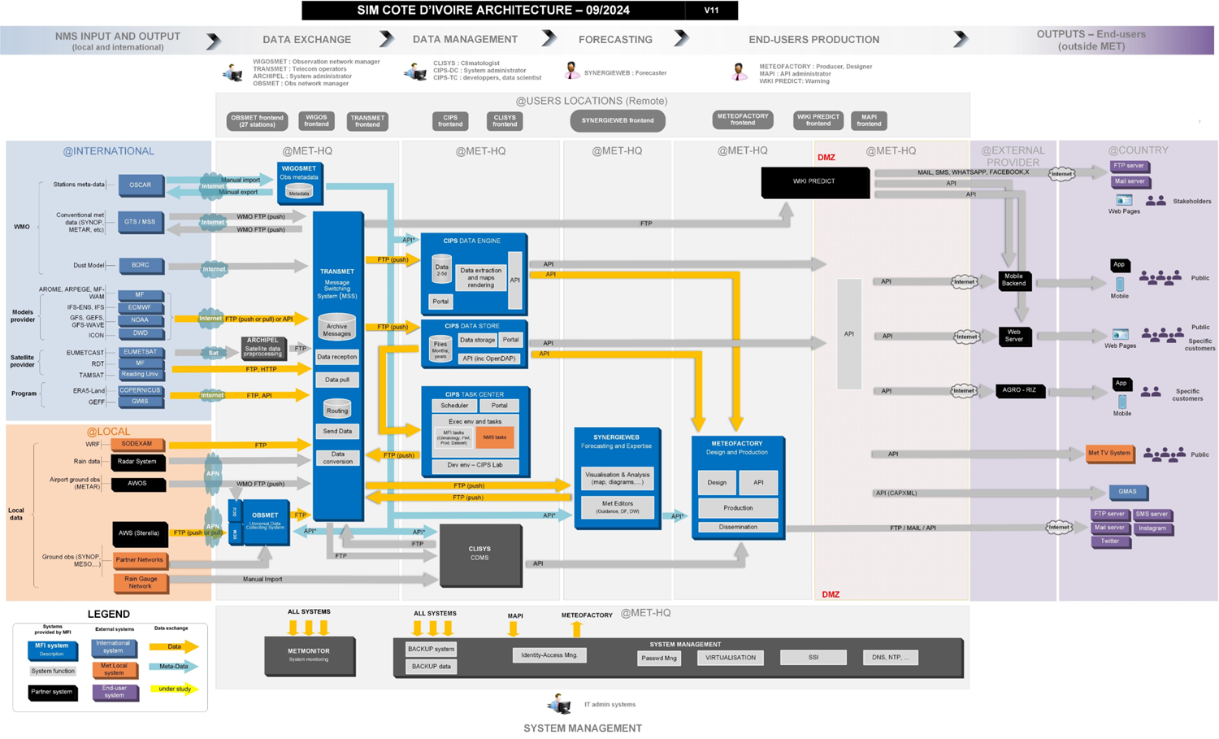
Projet VIGICLIMM – Vue d’ensemble

Slide 5
Projet VIGICLIMM
Vue d’ensemble
Jalons projet
Contexte CIPS

Slide 6
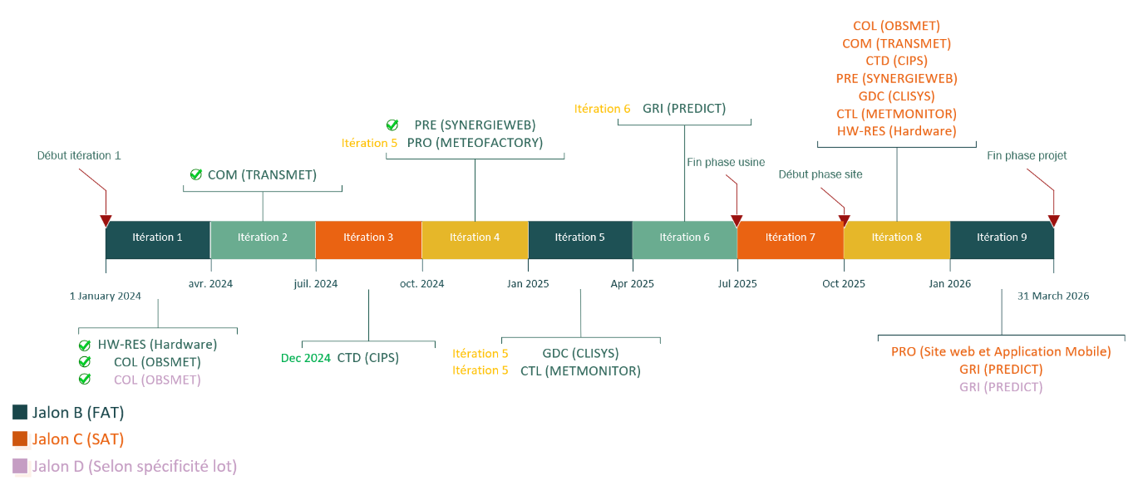
Projet VIGICLIMM – Jalons Projet

Slide 7
Projet VIGICLIMM
Vue d’ensemble
Jalons projet
Contexte CIPS

Slide 8
Projet VIGICLIMM – Contexte CIPS
CIPS DS: Version actuelle 5.5.3
A venir 5.5.4 → correction bug mineur sur le merge automatique de fichiers NetCDF
CIPS TC / LAB: Version actuelle 1.4.2
Quelques bugs identifies sur le CIPS LAB
Toute juste disponible 1.5.0
Grosse refonte du backend → Passage de tout les services sous Docker
Mais fonctionnel identitique
A venir (janvier 2025) 1.5.1
Idem 1.5.0 mais redefinition architecture pour configuration a 2 schedulers

Slide 9
Architecture technique
Infrastructure

Slide 10
Project technical architecture – Infrastructure (Actuelle)

Slide 11
Project technical architecture – Infrastructure (A venir)

Slide 12
Thanks for your attention!

